Slide 1

SALUTE DI GENERE E FATTORI DI
DISCRIMINZIONE
Avv.ta Alessandria Bisio
Alessandria, 18.12.2025
T

Slide 2
IL DIRITTO ALLA SALUTE E I FATTORI DI DISCRIMINAZIONE
ART. 3 DELLA COSTITUZIONE
ART. 32 COSTITUZIONE: salute come "fondamentale diritto dell'individuo" il diritto alla salute come diritto delle differenze
OMS DEFINIZIONE: salute come stato di benessere fisico, mentale e sociale (1948).
Ulteriore definizione: per un essere umano è naturale star bene, per evitare un squilibrio fisico o psichico, l'uomo deve cercare di conservare l'armonia sia del proprio corpo, sia del proprio modo di vivere (Ippocrate anno 430 a.c)
Capacità di adattamento e di autogestione di fronte alle sfide sociali, fisiche ed emotive (2011)
I fattori di discriminazione come elementi che minano il diritto alla salute.

Slide 3

LA NORMATIVA SOVRANAZIONALE
Lettura personalistica della salute non generale ed astratta bensì come l'homme situé nel contesto familiare, sociale ed economico (Balduzzi).
La lettura deve essere quella della appropriatezza delle cure. Questo ci viene suggerito dalla normativa sovranazionale ad opera dell'Unione Europea art 35 Carta dei diritti fondamentali e dal Consiglio d'Europa che ha redatto raccomandazioni e strategie in questo senso.
Le Nazioni Unite come organizzazione internazionale si pongono l'obiettivo di dare una lettura del diritto alla salute proiettato sulla persona e per prime attraverso l'OMS iniziano a parlare di una prospettiva di genere.
L'ordinamento internazionale parte dalla concezione che i determinanti della salute sono molteplici e partono dallo stile di vita, dall'età, dal genere, dalle interazioni sociali, dall'ambiente in cui si vive; in questo modo si elabora una concezione sistemica di cui le cure sono solo un aspetto di una realtà molto più complessa.

Slide 4

SALUTE E GENERE
Ricordiamo alcune definizioni:
Sesso: caratteristiche biologiche che distinguono donne e uomini (genitali, ormoni, cromosomi);
Genere: ruoli, relazioni socialmente costruite, tratti della personalità, atteggiamenti, comportamenti, valori, potere e influenza che la società attribuisce a donne e uomini su base differenziale. Concetto intrinsecamente legato all'esistenza umana ed influente per la vita e le esperienze di ciascun essere umano.
Identità: introdotta da Judith Butler che ha introdotto il concetto basandolo sulla performatività ( percezione) degli atti che permettono a ciascuno di rappresentare persone e identità in base alle situazioni, al pubblico e al ruolo che si intende svolgere nelle interazioni. Concetto non stabile ma fluido.
La definizione dell’OMS di medicina di genere: lo studio dell'influenza delle differenze biologiche (definite dal sesso) e socio-economiche culturali (definite dal genere) sullo stato di salute e di malattia di ogni persona.

Slide 5

Modi di intendere la salute e la malattia
Prospettiva del medico: identificare la malattia come una alterazione della struttura biologica, senza prestare interesse alla esperienza personale e sociale della malattia (disease)
Fare riferimento alla esperienza personale dei sintomi e della sofferenza; come la persona malata, la famiglia e la comunità rispondono alla situazione di difficoltà in cui si trova il malato. La rappresentazione sociale assume un ruolo importante (Illness)
Visione sociale della malattia: permette di allargare la prospettiva di ricerca, contestualizzando socialmente la malattia e la cura. "come la società considera il mio essere malato (Sickness)

Slide 6
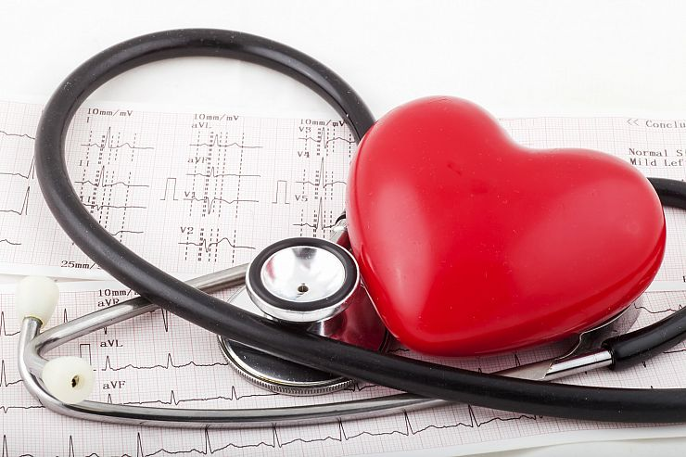
CHE COSA E’ LA SALUTE DI GENERE E DA DOVE DERIVA
Il concetto di salute di genere viene posto all'attenzione della comunità scientifica da parte di una cardiologa americana Bernardine Healy che nel 1991 pubblica un saggio intitolato "Sindrome di Yentl". Il nome è significativo perché deriva dalla protagonista di un racconto Isaac Singer ambientato nei primi anni del 900' dove una giovane ebrea polacca per poter studiare i testi sacri del Talmud si finge maschio, travestendosi e rasandosi i capelli.
Che cosa nota la dottoressa Healy?
La medicina di genere nasce dal presupposto che occorre prendersi cura delle persone non come oggetti di consumo ma nel loro significato valoriale.
Che cos'è la Bikini Medicine?

Slide 7

I fattori determinanti della salute secondo il concetto di equità
Lo sviluppo di approcci diagnostici basati sulla medicina di genere favorirebbe una maggiore appropriatezza delle terapie e una maggiore tutela della salute per entrambi i generi. Questo in tutti i settori, anche nell'industria farmaceutica (vedere informazioni sui foglietti informativi) e nella ricerca.
Le differenze biologiche influenzano ampiamente l'assorbimento, la distribuzione, il metabolismo e l'eliminazione dei farmaci e i possibili effetti collaterali.
Lo stesso problema esiste nella ricerca e nell'ingegneria medica (dispositivi medici) e l’intelligenza artificiale?

Slide 8
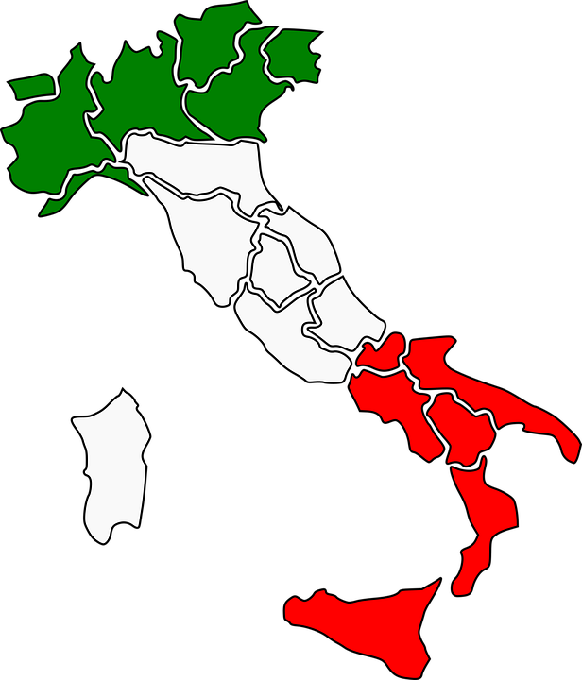
L'ordinamento italiano
2018 - Legge 11 gennaio n°3 articolo 3: delega al Governo in materia di sperimentazione clinica di medicinali nonché disposizioni per il riordino delle professioni sanitarie e per la dirigenza sanitaria del Ministero della Salute. Articolo 3 applicazione e diffusione della medicina di genere nel servizio sanitario nazionale.

Slide 9

Piano per l'applicazione e la diffusione della medicina di genere
Il 13 giugno del 2019 il Ministero della Salute italiano ha approvato formalmente il Piano per l'applicazione e diffusione della medicina di genere sul territorio nazionale firmando il decreto attuativo relativo alla legge 3 del 2018. L'Italia è stata il primo Paese in Europa a formalizzare l'inserimento del concetto di genere in medicina indispensabile a garantire ad ogni persona la cura migliore, rispettando le differenze e arrivando a una effettiva personalizzazione delle terapie. A questo decreto è seguito il 5 maggio 2023 un Piano formativo nazionale e alcuni interventi regionali. La Regione Piemonte ha recepito il Piano per l'applicazione della medicina di genere nel 2021.

Slide 10
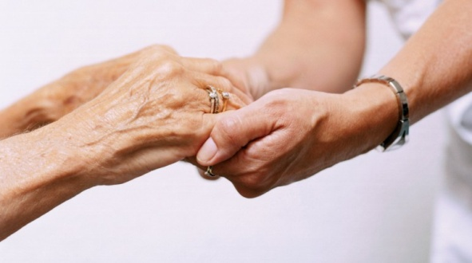
Ulteriore fattore di discriminazione legato all'età
Che cos'è l'ageismo?
Anziani e sanità- Tagliati fuori da alcuni protocolli sperimentali e da alcune linee guida
La Carta di Firenze e i 12 punti

Slide 11

Grazie per l'attenzione
.

